Slide 1
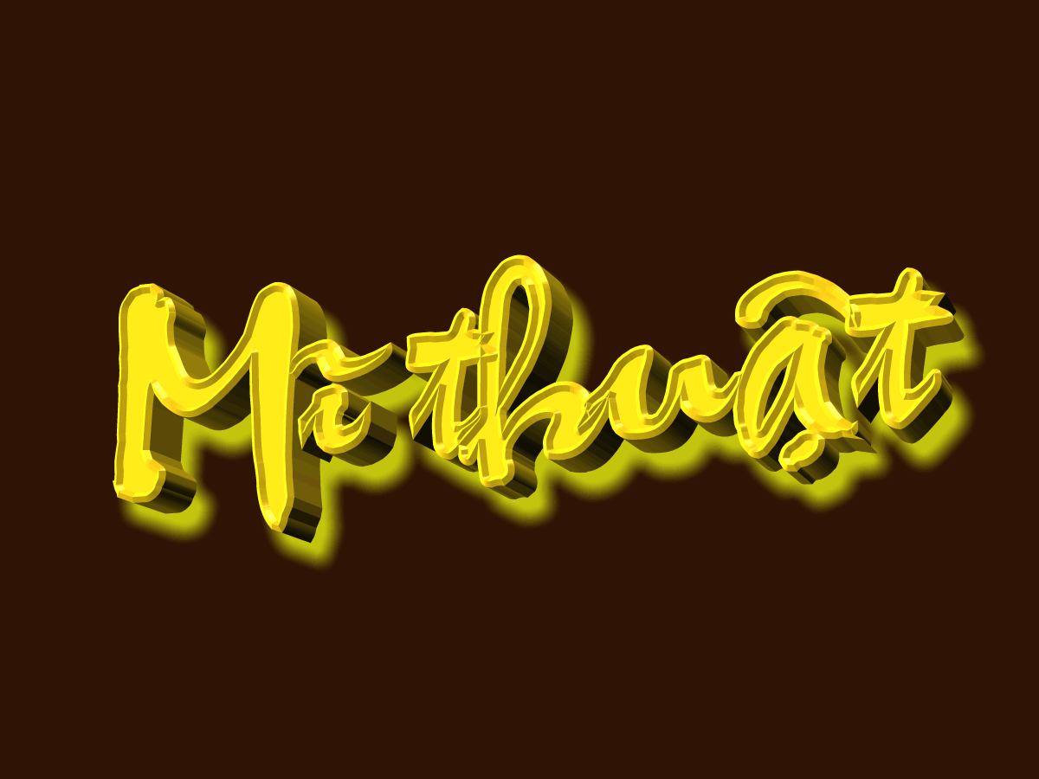

CHÀO MỪNG
QUÝ THẦY CÔ VÀ CÁC EM
ĐẾN VỚI TIẾT HỌC
TRƯỜNG THCS LƯƠNG VĂN CHÁNH
CHÀO MỪNG
QUÝ THẦY CÔ VÀ CÁC EM
ĐẾN VỚI TIẾT HỌC
Giáo viên thực hiện: NGUYỄN THỊ LIÊN NGA

Slide 2

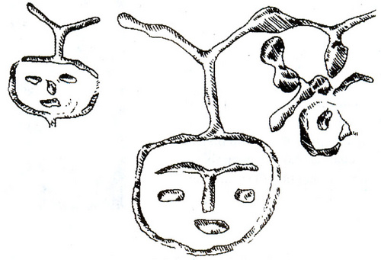
Ai nhanh trí hơn?
Những hình ảnh dưới đây gợi cho em liên tưởng đến thời kì nào của mĩ thuật Việt Nam?
Hình khắc mặt người
(hang Đồng Nội, Hòa Bình)

Slide 3
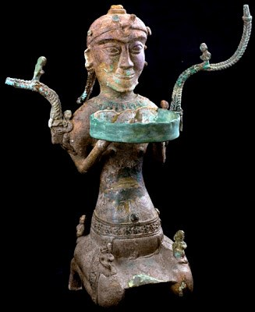
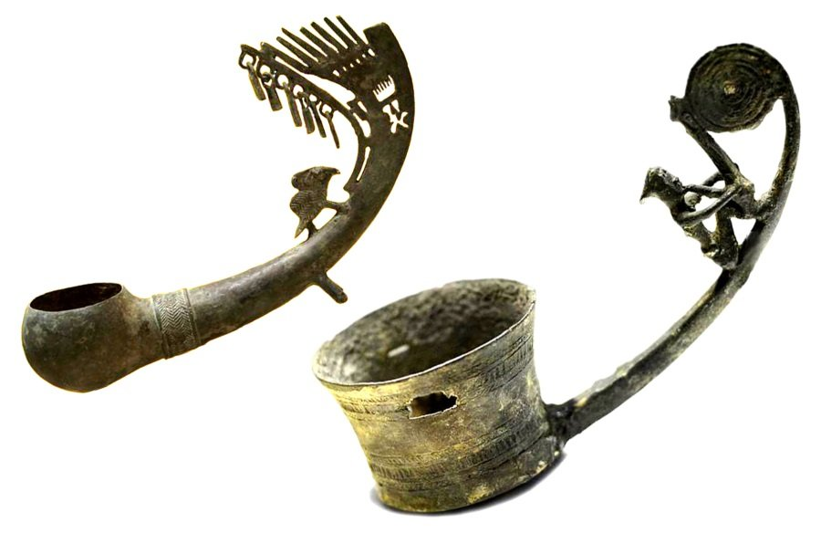
Muôi đồng Đông Sơn
Cây đèn hình người quỳ

Slide 4

BÀI 16: MĨ THUẬT VIỆT NAM THỜI KÌ CỔ ĐẠI (2 Tiết)

Slide 5

NỘI DUNG BÀI HỌC
01.
02.
03.
04.
Quan sát
Thể hiện
Thảo luận
Vận dụng

Slide 6
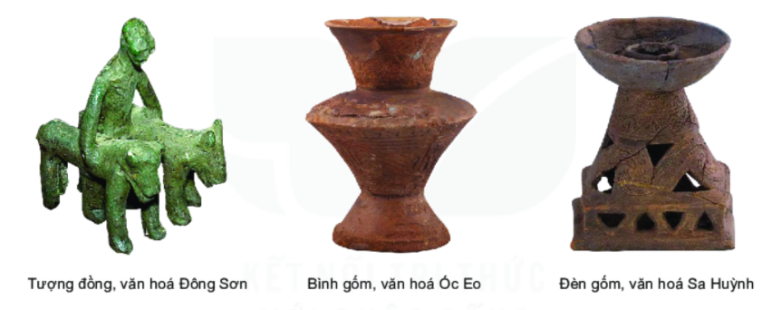
1. QUAN SÁT
Quan sát một số di sản mĩ thuật Việt Nam thời kì cổ đại trang 68 SGK:

Slide 7
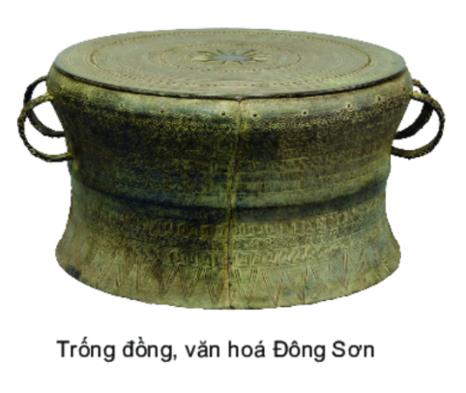
1. QUAN SÁT
Quan sát một số di sản mĩ thuật Việt Nam thời kì cổ đại trang 68 SGK:

Slide 8

Dựa vào hình ảnh vừa quan sát, hãy trả lời câu hỏi:
Những di vật mĩ thuật Việt Nam thời kì cổ đại được minh hoạ trong SGK bao gồm những đồ vật nào?
Hãy mô tả tạo hình và trang trí trên những di vật này.

Slide 9



Hoạt động nhóm
Thảo luận nhóm trong thời gian 3 phút để tìm hiểu các nội dung:
Những di vật nào tiêu biểu cho mĩ thuật Việt Nam thời kì cổ đại?
Cảm nhận về tạo hình trên những di vật này so với một số di vật của mĩ thuật thời kì cổ đại ở một số nơi trên thế giới mà em đã biết?
Hãy chia sẻ với các bạn những hiểu biết của em về di vật mĩ thuật Việt Nam thời kì cổ đại mà em thích nhất.

Slide 10
KẾT LUẬN
Tạo hình của thời kì này đã phát triển hơn trước, nhiều tượng người trong các tư thế, dáng sinh động. Các tượng này thường gắn với dụng cụ sinh hoạt, là một phần của dụng cụ hoặc mang tính trang trí, làm đẹp thêm cho dụng cụ thường ngày.

Slide 11
Người Việt Nam thời kì cổ đại đã sáng tạo được hệ thống hoa văn phong phú, đường nét đơn giản mang tính cách điệu cao, phản ánh đối tượng một cách chính xác, sinh động.
Mĩ thuật thời kì này được thể hiện trên nhiều chất liệu như đồng, đá,...
Một trong những di vật đã được công nhận là báu vật quốc gia là trống đồng Đông Sơn.

Slide 12
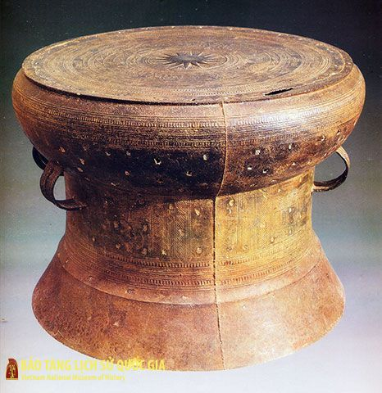
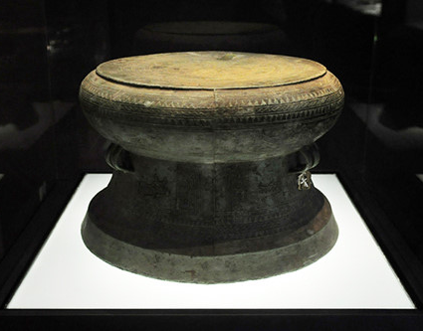
Trống đồng Đông Sơn

Slide 13
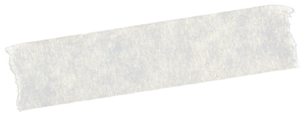
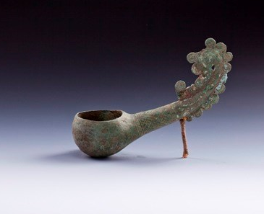
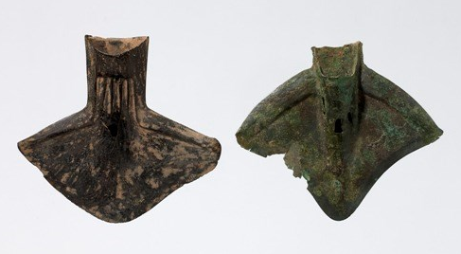
Muôi đồng
Lưỡi cày đồng

Slide 14
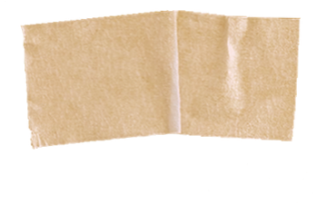
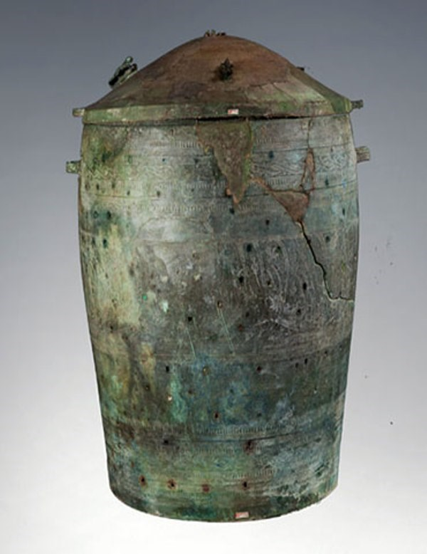
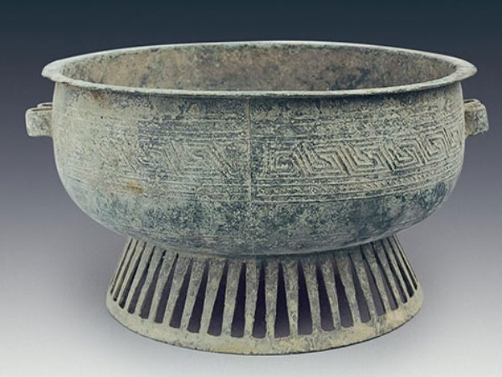
Âu đồng tìm thấy trong mộ thuyền Việt Khê, Hải Phòng
Thạp Đào Thịnh, phát hiện tại Văn Chân (Yên Bái)

Slide 15
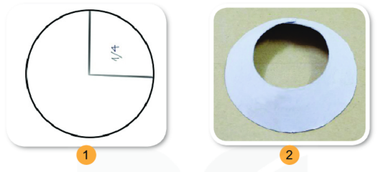
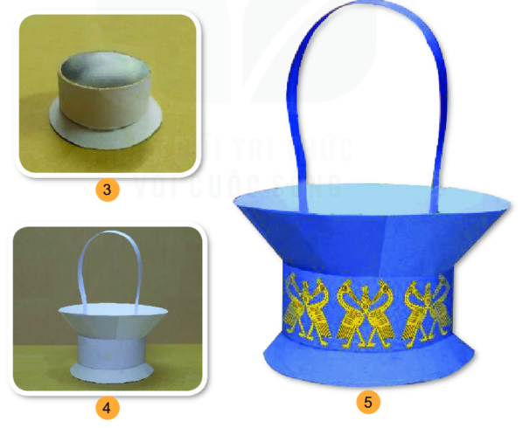
2. THỂ HIỆN
Quan sát cách thiết kế lẵng hoa có sử dụng hoa văn trang trí của mĩ thuật Việt Nam thời kì cổ đại và trả lời câu hỏi:
Em sẽ khai thác hoa văn nào của thời kì cổ đại để trang trí cho sản phẩm của mình?

Slide 16
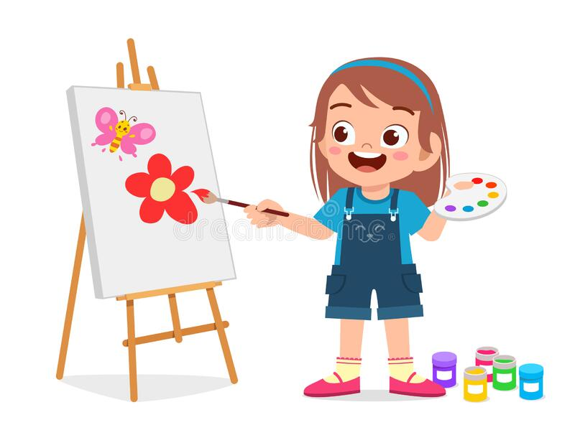
Em hãy thực hiện sử dụng hoa văn di sản mĩ thuật Việt Nam thời kì cổ đại để trang trí áo dài.

Slide 17

Gợi ý các bước thiết kế và trang trí áo dài
Vẽ phác hình áo dài
Vẽ hoa văn trang trí lên áo dài
Cắt rời hình áo dài
Vẽ màu vào hoa văn trang trí
01
02
03
04

Slide 18
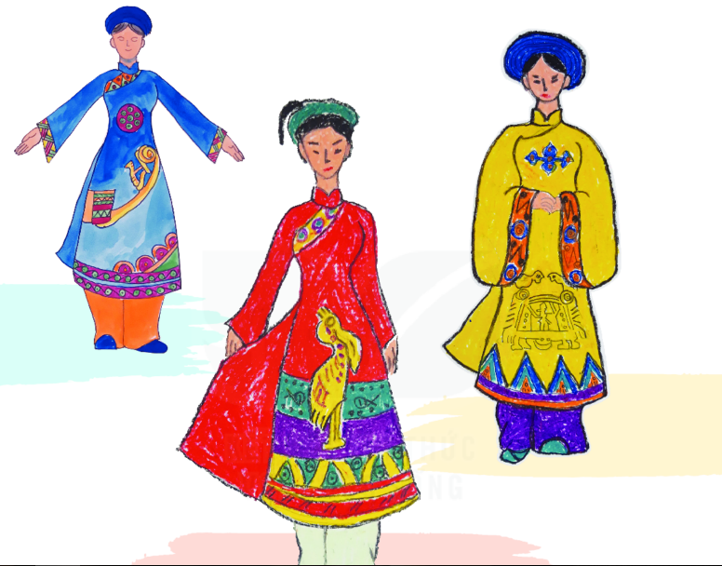
Một số hình ảnh tham khảo
Sản phẩm mĩ thuật thiết kế áo dài, Nguyễn Hồng Quân

Slide 19
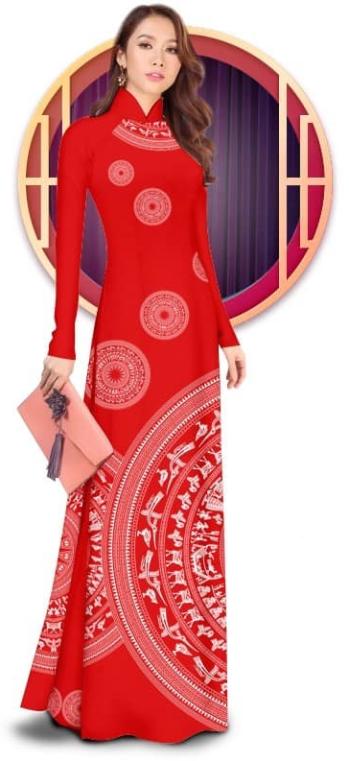
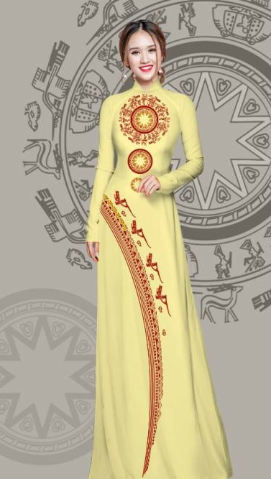
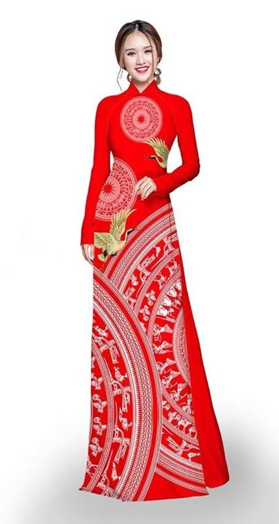
Áo dài với họa tiết trống đồng

Slide 20
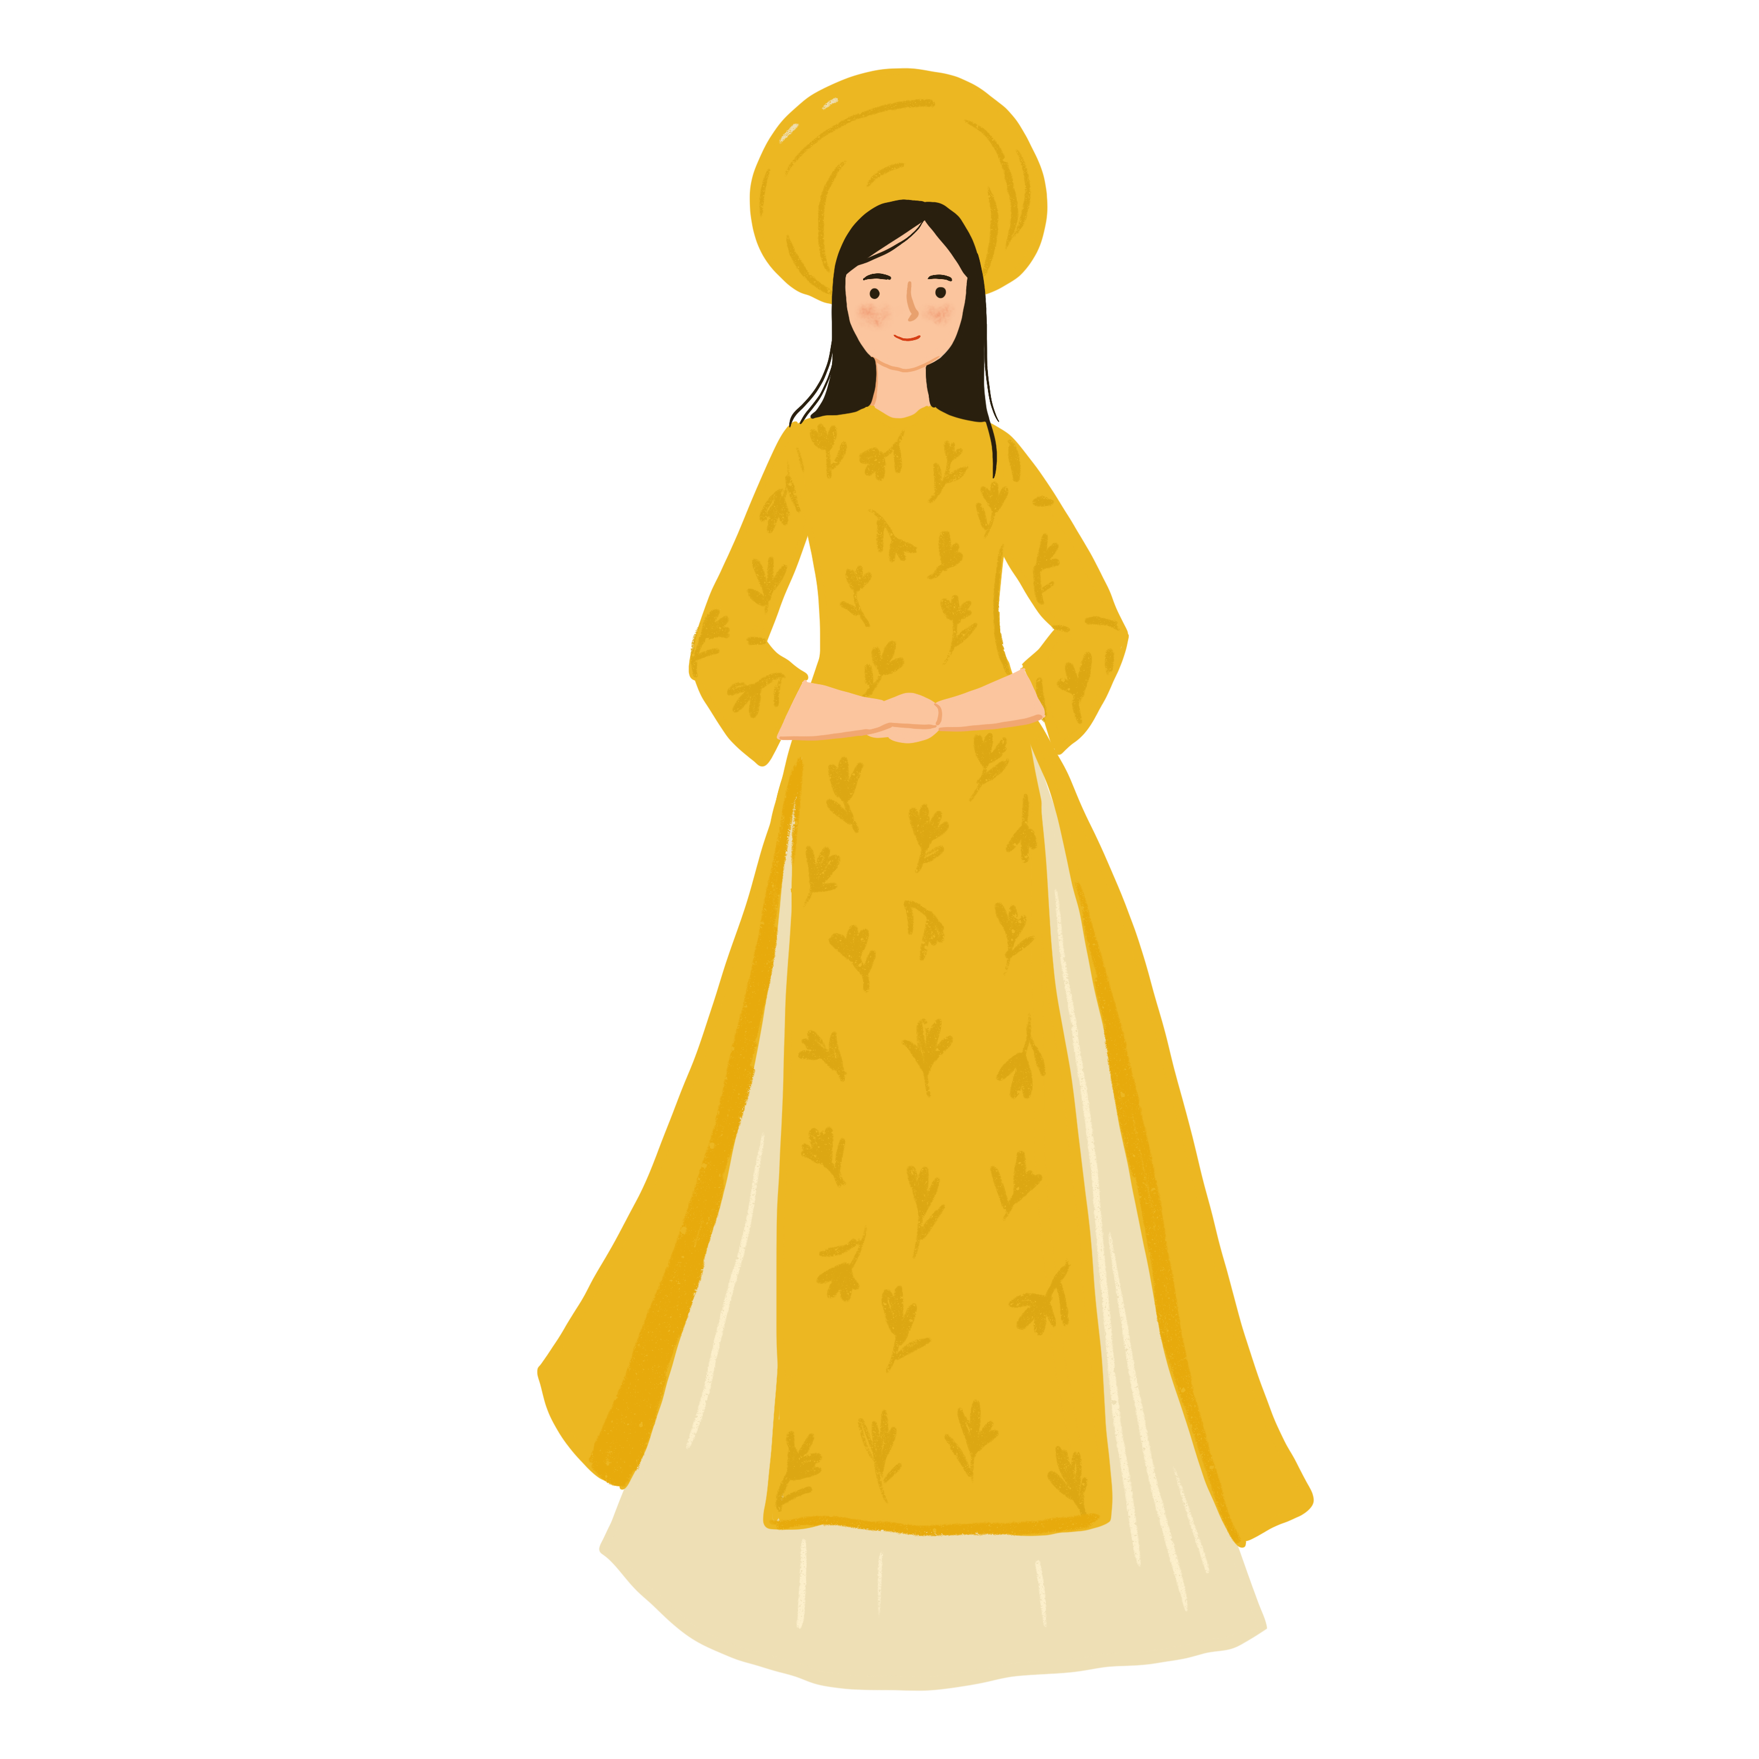
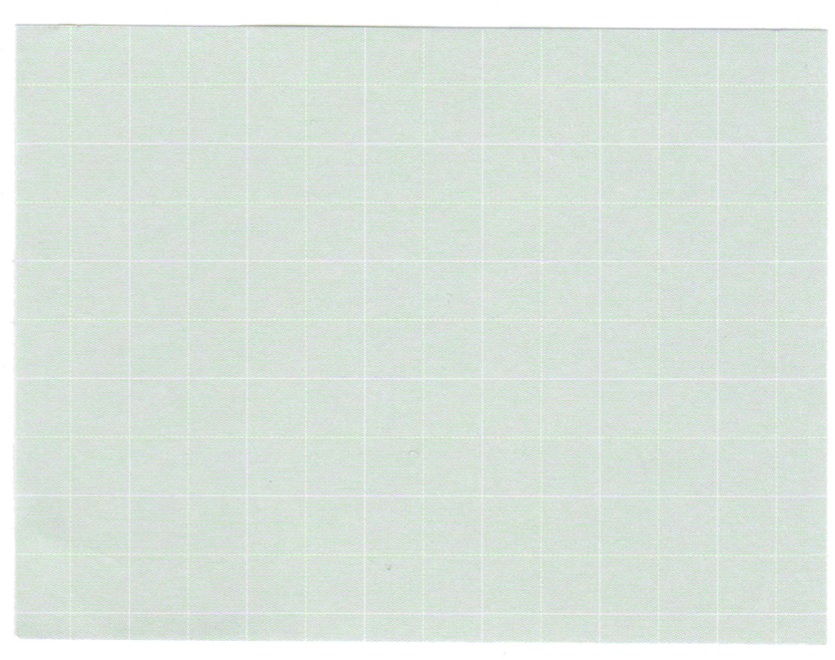
3. THẢO LUẬN
Căn cứ vào sản phẩm mĩ thuật vừa thực hiện, hãy trưng bày và trao đổi nhóm để chia sẻ về sản phẩm.

Slide 21
01
02
03
Gợi ý
Bạn đã dùng hoa văn nào trên di sản mĩ thuật Việt Nam thời kì cổ đại để trang trí áo dài?
Cách trang trí trên áo dài như vậy đã phù hợp chưa?
Bạn đã khai thác vẻ đẹp nào của di sản mĩ thuật Việt Nam thời kì cổ đại vào sản phẩm mĩ thuật ứng dụng?

Slide 22
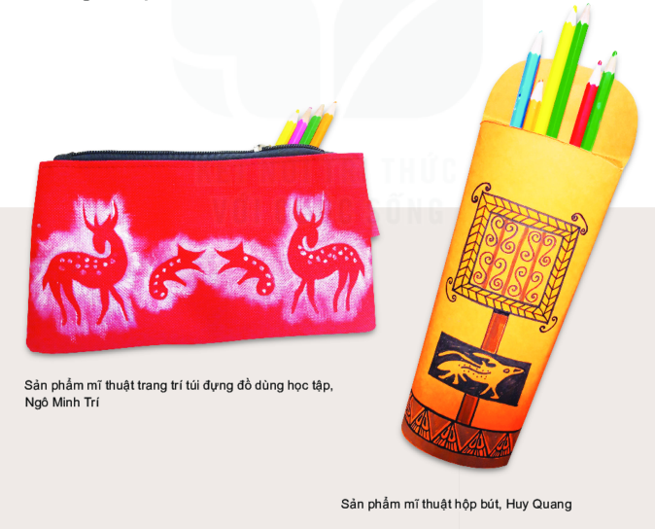

4. ỨNG DỤNG
Quan sát hình ảnh minh họa trang 71 SGK, em hãy tìm hiểu về việc sử dụng hoa văn của di sản mĩ thuật cổ đại để trang trí hai hộp bút:

Slide 23

Gợi ý
Hoạ tiết được sử dụng trang trí trên hộp bút như thế nào?
1
Nhận xét sự phối hợp màu sắc và hoạ tiết trang trí trên hộp bút.
2
Nêu cảm nhận của em về sản phẩm của các bạn.
3

Slide 24

HƯỚNG DẪN VỀ NHÀ
Hoàn thành bài tập phần vận dụng.
Sử dụng các kiến thức đã học để trang trí đồ dùng học tập.

Slide 25
CẢM ƠN CÁC EM
ĐÃ LẮNG NGHE BÀI GIẢNG!

